Slide 1
PEDIATRIAKO LARRIALDIAK: OSPITALERATU AURREKO ARRETA-PROTOKOLOAK 25 Lib, 2 Zk. 2017

Slide 2
Aurkibidea
Sarrera
Ebaluazio pediatrikoaren triangelua
Erizaintzako triaje edo sailkapena
Lekualdaketako scorea
Protokoloak
Adibidea: Asma-krisia
Pediatriako larrialdietako materiala eta medikazioa

Slide 3
Sarrera
Larrialdiko pediatria-asistentziaren kalitatea hobetzeko oinarrizko neurri bat jarduketak estandarizatzea
da:
Praktika klinikoaren aldakortasuna murrizten da
Mailen arteko komunikazioa hobetzen da
Baliabideak segurtasuna optimizatzen dira.
Pazientearen segurtasuna hobetzen da

Slide 4
Sarrera (II)
Horrexegatik, 2012. urtearen amaieran, Pediatria Larrialdietako Diziplinarteko Taldea (PLDT) sortu zen Euskadin
PLDT taldeko kideak urgentzia edo emergentzia pediatrikoak artatzen dituzten edo egoera horretan izan daitezkeen Osakidetzako hainbat asistentzia-eremutako profesionalak dira (Lehen Mailako Arreta, Emergentziak eta Osasun Garraioa, eta Ospitaleko Larrialdiak).

Slide 5
PLDT: helburuak (Pediatria Larrialdietako Diziplinarteko Taldea):
Zentro sanitarioen eta emergentzia-sarearen arteko komunikazio-zirkuitua hobetzea.
Haurra lekualdatzeko protokoloa prestatzea, eskatu beharreko garraio motari buruzko erabakiak hartzea ahalbidetzeko.
Asistentzia-prozesuak eta hainbat prozedura eta patologiari dagozkien protokoloak eguneratzea eta estandarizatzea ospitaleratu aurreko eremuan.
Protokoloak etengabe eguneratzea eta hedatzea.
Pediatriako larrialdiez arduratzen diren langileak prestatzea eta eguneratzea.
Prozesuaren etengabeko ebaluazioa egiteko erreferentziatzat hartuko diren adierazleak ezartzea.
Notes:
Mejora del circuito de comunicación entre los centros sanitarios y la red de emergencias.
Elaboración de un protocolo de traslado pediátrico para facilitar la toma de decisiones en cuanto al tipo de transporte sanitario a solicitar.
Actualización y estandarización de procesos asistenciales y protocolos de procedimientos y patologías, en el ámbito prehospitalario.
Difusión y actualización continua de los protocolos.
Formación y reciclaje para el personal que atiende urgencias pediátricas.
Establecimiento de indicadores que sirvan de referencia para la evaluación continua del proceso.

Slide 6
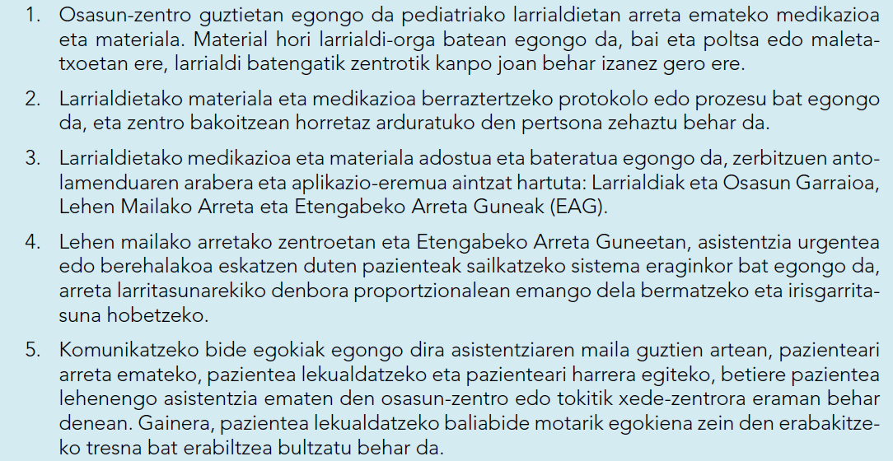
JARDUNBIDE KLINIKO EGOKIAREN ARAUAK ospitaleratu aurreko eremuko pediatriako larrialdietan (I)

Slide 7
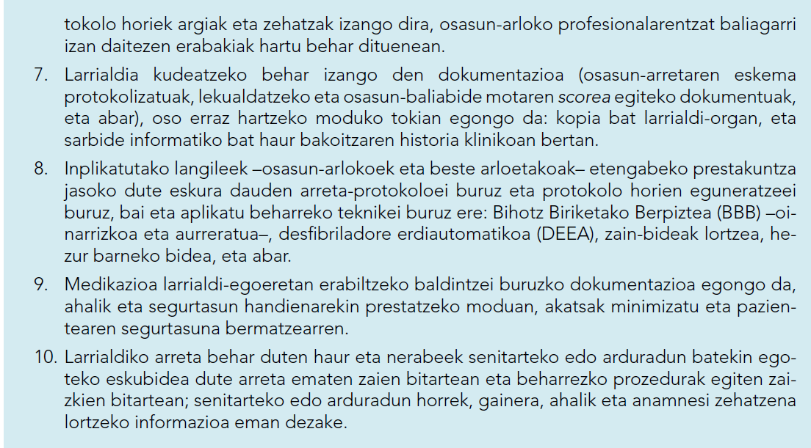
JARDUNBIDE KLINIKO EGOKIAREN ARAUAK ospitaleratu aurreko eremuko pediatriako larrialdietan (II)

Slide 8
EBALUAZIO PEDIATRIKOAREN TRIANGELUA (EPT) (I)
EPTa tresna erraza eta azkarra da (30-60``)
Pazientearen ebaluazioa ikusmenaren eta entzumenaren bidez egiten da, pazientea bera ukitu ere egin gabe.
Ezegonkortasun klinikoan dauden pazienteak identifikatzea du helburu, eta bizi-euskarriko neurriak azkar hartzeko aukera ematen du.
Ez da jarduketa klinikorik egin behar.
Notes:
EPTa tresna erraza eta azkarra da (30-60 segundoan egiten da), eta pazientearen ebaluazioa ikusmenaren
eta entzumenaren bidez egiten da, pazientea bera ukitu ere egin gabe. Ez da jarduketa
klinikorik egin behar. Ezegonkortasun klinikoan dauden pazienteak identifikatzea du helburu, eta
bizi-euskarriko neurriak azkar hartzeko aukera ematen du.

Slide 9
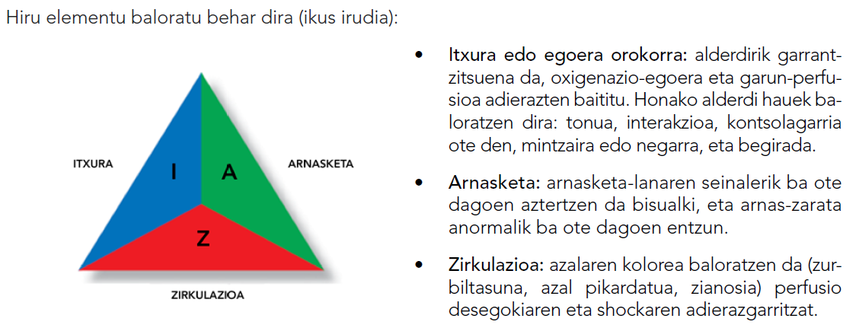
EBALUAZIO PEDIATRIKOAREN TRIANGELUA (EPT) (II)

Slide 10
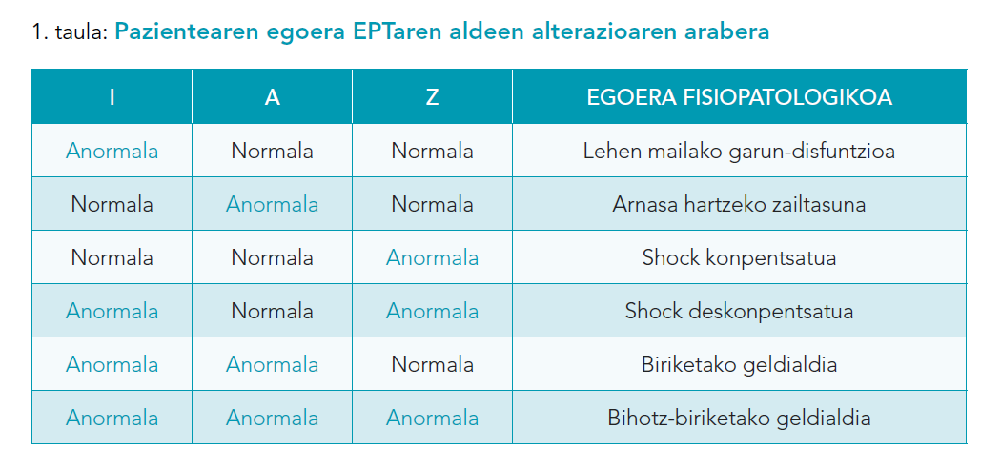
EBALUAZIO PEDIATRIKOAREN TRIANGELUA (EPT) (III)

Slide 11
ERIZAINTZAKO TRIAJEA
Pediatriako larrialdien eskaria areagotzen ari da arian-arian; horregatik, pazienteen fluxuaren handitze hori eraginkortasunez kudeatzeko estrategiak garatu dira. Erronketako bat zera da, masifikazioaren ondorioz larritasun potentzialeko prozesua duen haurraren asistentzia ez berandutzea.
Sailkapen-sistemek, pazienteak iritsi ahala erraz eta modu sinplean sailkatzeko aukera ematen dute, larritasunaren arabera, eta horiei esker asistentzia modu eraginkorrean antolatu eta kudeatu daiteke.

Slide 12
ERIZAINTZAKO TRIAJEA (II)
Lehen mailako arretan, atzerapenik gabe artatu beharreko pazienteak (edo hitzordua dutenak baina denbora luzez itxaron beharko dutenak) sailkatzearen helburuak:
benetako urgentzia bereiztea, larri dauden haurren asistentzia berandutu ez dadin.
gurasoei segurtasuna ematea, horrela antsietatea murrizten baitzaie eta gustura geratzen baitira aurretiazko arreta berehala jasotzen dutelako.
heziketa-neurriak hartu ahal dira erabiltzaileei begira
Pediatriako profesionalen gogobetetasuna areagotu daiteke.

Slide 13
ERIZAINTZAKO TRIAJEA (III)
Gurera egokitutako “The Canadian Paediatric E.D. Triage and Acuity Scale” eskala proposatu da PLDTaren protokoloan.
Bost larritasun-maila ezartzen ditu, eta maila bakoitzak arreta medikoa jaso arteko itxaronaldi bat du atxikia.
Triajeak hiru urrats ditu: EPTa aplikatzea, kontsultaren arrazoi nagusia baloratzea, eta konstanteak hartu eta min-eskalak aplikatzea.
“Erizainen pediatriako TRIAJEA edo SAILKAPENA” eskura dago, gaur egun formulario moduan Osabide Globalen.

Slide 14
LEKUALDAKETAKO SCOREA
Haurra lekualdatzeko baliabiderik egokiena zein den larrialdietako mediku koordinatzailearekin erabakitzeko eta adosteko balio du.
Pazientearen egoera fisiopatologikoa eta haren bizi-euskarriko premiak adierazten dituzten parametro eta konstanteen balorazio objektiboari erreparatuta egiten da.
Ez dira aintzat hartu behar haurra lekualdatu aurretik aplikatu direnak soilik, baizik eta lekualdatzean egitea komeni direnak ere bai, hala nola intubazio orotrakeala edo zain-bide bat.
Eskura dago formulario moduan Osabide Globalen

Slide 15
PROTOKOLOAK
PLDTaren helburuen artean dago protokoloak etengabe eguneratzea (2-3 urtean behin).
Protokolo guztiek antzeko diseinua dute, algoritmoetan kolore-kode bat dutela: berdea, laranja edo gorria, larritasun- edo urgentzia-mailaren arabera.
Horia Bizi Euskarri Aurreratua duten osasun-garraioetan egin beharreko jarduketen kasuan soilik erabiltzen da.
PLDTak sortutako dokumentazio guztia eskuragarri dago, honako esteka hauen bitartez:
https://osagune.osakidetza.eus/423/Documentos%20de%20Grupo/Forms/AllItems.aspx
https://www.dropbox.com/sh/2d6yo8mn4eh1blj/AADJpdHHBPSGW_AX5fOa9UvVa?dl=0
Notes:
Protokolo guztiek antzeko diseinua dute, algoritmoetan kolore-kode bat dutela: berdea, laranja edo
gorria, larritasun- edo urgentzia-mailaren arabera; horia Bizi Euskarri Aurreratua duten osasun-garraioetan
egin beharreko jarduketen kasuan soilik erabiltzen da, lehen mailako arretako zentroetan
ez dauden baliabideak baitituzte

Slide 16
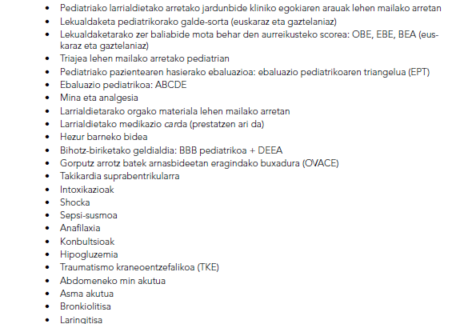
PROTOKOLOAK (II)
Orain arte honako protokolo hauek egin dira (edo prestatzen ari dira):

Slide 17
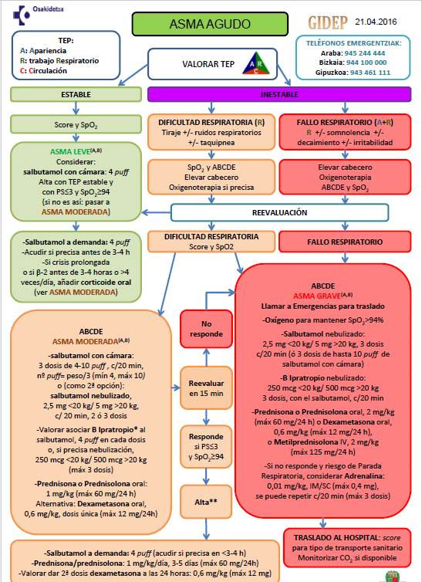
Adibidea: asma-krisia

Slide 18
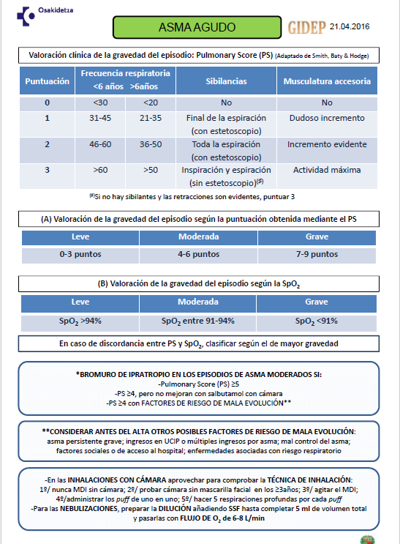
Adibidea: asma-krisia(II)

Slide 19
PEDIATRIAKO LARRIALDIETAKO MATERIALA ETA MEDIKAZIOA
EPLDTak gomendioak prestatu ditu OZetako orga eta maletatxoetan egon beharreko arreta pediatrikoa emateko materialari eta medikazioari buruz.
Medikazio eta material hori oinarrizkotzat jotzen da maizen gertatzen diren pediatriako larrialdietan arreta emateko, besteak beste asistentziaren kalitatea eta uniformetasuna bermatzearren, baliabideen optimizazioa alde batera utzi gabe.
Gomendio orientagarriak ematen dira, eta EZI eta OZ bakoitzak dagokion jarduketa-eremuaren arabera egokitu beharko ditu (kontuan hartuta artatzen duen populazioa, hurbilen dagoen ospitalearekiko distantzia, zenbait pazienteren premia bereziak , OZaren ezaugarri arkitektonikoak …)
Notes:
ESI Erakunde Sanitario Integratua
OZ: osasun-zentro

Slide 20
PEDIATRIAKO LARRIALDIETAKO MATERIALA ETA MEDIKAZIOA(II)
Oharrak:
Intubatzea ez da lehentasunezko trebetasuna haurrekin lan egiten duten osasun-arloko profesional guztientzat eta, beraz, ongi trebatuta dauden eta teknika horrekin esperientzia dutenek soilik egin beharko lukete.
PLDTak gomendatzen du material egokia eduki behar dela poltsa eta maskara bidezko aireztapen-teknikarako. Teknika hori behar bezala ezagutu behar dute umeekin lan egiten duten profesional guztiek.
ESI edo OZ bakoitzak airebidea maneiatzeko eta aireztapeneko material osagarria ere behar ote duen erabaki dezake.
Notes:
ESI Erakunde Sanitario Integratua
OZ: osasun-zentro

Slide 21
PEDIATRIAKO LARRIALDIETAKO MATERIALA ETA MEDIKAZIOA (III)
Oharrak:
Hezur barneko bidea izaten da aukera bihotz-biriketako geldialdiaren eta shock deskonpentsatuaren kasuan, eta hezur barneko bidea kanalizatzea gomendatzen da baldin eta minutu batean ez bada lortzen bide periferiko bat kanalizatzea.
Orga eta poltsa guztietan hezur barneko sarbidea irekitzeko beharrezkoa den materiala egongo da, nahitaez.
PLDTak BIG (Bone Injection Gun) sistema proposatzen du, baina beste sistema batzuk ere baliagarri izan daitezke.
Notes:
OSI: organización sanitaria integrada
CS: centro de salud
Hezur barneko bidea izaten da aukera bihotz-biriketako geldialdiaren eta shock deskonpentsatuaren
kasuan, eta hezur barneko bidea kanalizatzea gomendatzen da baldin eta minutu batean
ez bada lortzen bide periferiko bat kanalizatzea. Orga eta poltsa guztietan hezur barneko sarbidea
irekitzeko beharrezkoa den materiala egongo da, nahitaez. PLDTak BIG (Bone Injection Gun) sistema
proposatzen du, baina beste sistema batzuk ere baliagarri izan daitezke; zerbitzu-erakunde
bakoitzak erabaki dezake bat ala beste komeni ote den

Slide 22
PEDIATRIAKO LARRIALDIETAKO MATERIALA ETA MEDIKAZIOA (IV)
Oharrak:
Immobilizazio zerbikala oso garrantzitsua da lesio zerbikala eta garuneko traumatismoa izateko susmopean dagoen pazientearen lehen azterketa egiteko.
Batzuetan ezinezkoa izaten da eskuz immobilizazio zerbikal egokia egitea; beraz, PLDTak posizio anitzeko immobilizatzeko lepokoak izatea gomendatzen du .
Tentsio-pneumotoraxa ziztatzeko materiala izateko aukera proposatzen du PLDTak egoki irizten dioten erakundeetan, eta 14 Gko kateter bat izatea gomendatzen du.
Notes:
Immobilizazio zerbikalerako materiala. Immobilizazio zerbikala oso garrantzitsua da lesio zerbikala
eta garuneko traumatismoa izateko susmopean dagoen pazientearen lehen azterketa egiteko.
Batzuetan, osasun-arloko profesionalik ez dagoelako, ezinezkoa izaten da eskuz immobilizazio
zerbikal egokia egitea; beraz, PLDTak posizio anitzeko immobilizatzeko lepokoak izatea gomendatzen
du (lepoko berak hainbat tamaina izaten ditu).
• Beste teknika batzuk egiteko materiala: Tentsio-pneumotoraxa ziztatzeko materiala izateko aukera
proposatzen du PLDTak egoki irizten dioten erakundeetan, eta 14 Gko kateter bat izatea gomendatzen
du.

Slide 23
PEDIATRIAKO LARRIALDIETAKO MATERIALA ETA MEDIKAZIOA (IV)
Oharrak:
PLDTak egindako protokoloak aldizka eguneratzen dira, eta, beraz, orgetako edukiari buruzko gomendioak aldatu egin daitezke eguneratze horiekin.
Protokoloak ospitaleratu aurreko arretarako ere badira, eta baliteke Larrialdiak eta Osasun Garraioaren eremuarekin lotura handiagoa duten teknika edo farmakoak agertzea (infusio-ponpa, kardiobertsioa, fenitoina…)

Slide 24
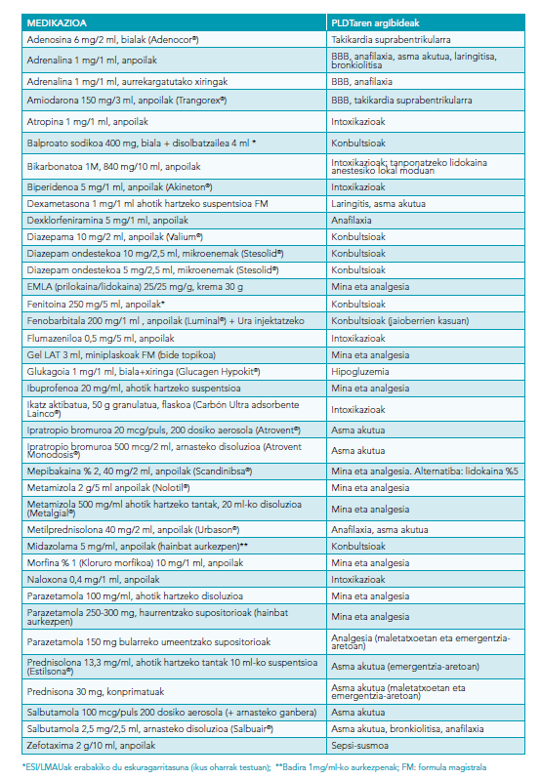
Gomendatutako materialaren zerrenda ikus daiteke hemen (dropbox) eta hemen (osagune)

Slide 25
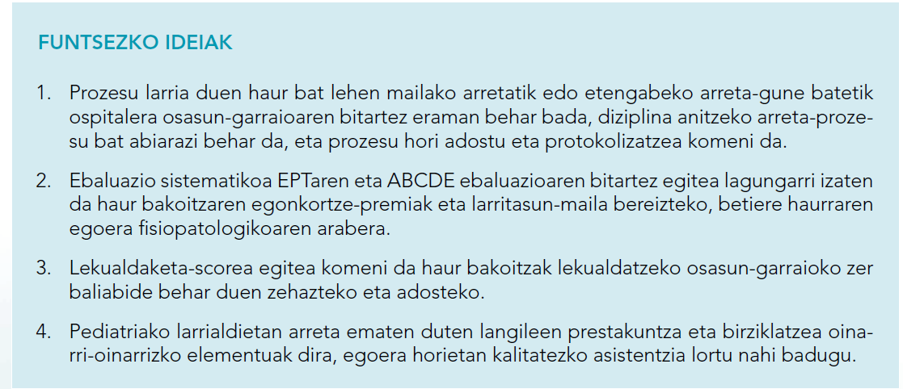
Ideia nagusiak

Slide 26
Informazio gehiago eta bibliografia…
INFAC 25 Lib, 2 Zk.
Eskerrik asko!!

